Slide 1
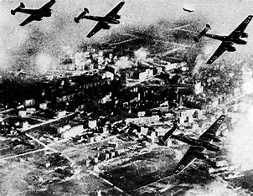
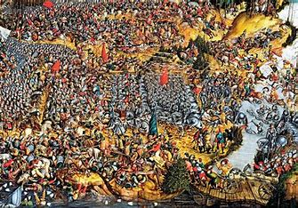
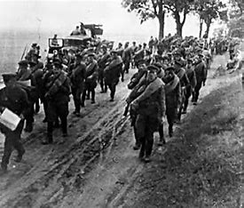
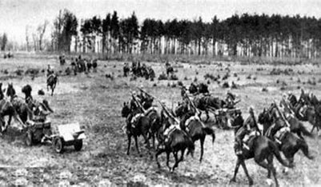
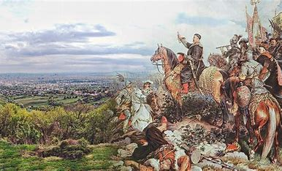
Kartki z kalendarza
Dzieje Polski wrzesień

Slide 2
1 września
1 września – w 1939 roku atakiem nazistowskich Niemiec na Polskę rozpoczęła się II wojna światowa
O 4.45 padła pierwsza salwa z pancernika Schleswig-Holstein, który zaczął ostrzeliwać polską składnicę na Westerplatte. Do dziś jest to symbol polskiej obrony przed niemiecką agresją
Warto jednak dodać, że zanim nastąpił atak na Westerplatte już wcześniej Luftwaffe zbombardowały Wieluń o godz. 4.40, miasto przy granicy polsko – niemieckiej, zaś o 4.34 Niemcy rozpoczęli również bombardowanie terenów wokół mostów w Tczewie, chcąc uniemożliwić ich wysadzenie przez Polaków, co i tak nastąpiło.

Slide 3
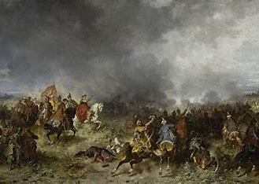
2 września
2 września – w 1621 roku rozpoczęła się bitwa pod Chocimem, zakończona zwycięstwem wojsk polskich dowodzonych przez Jana Karola Chodkiewicza, który zmarł podczas oblężenia twierdzy przez wojska tureckie.

Slide 4
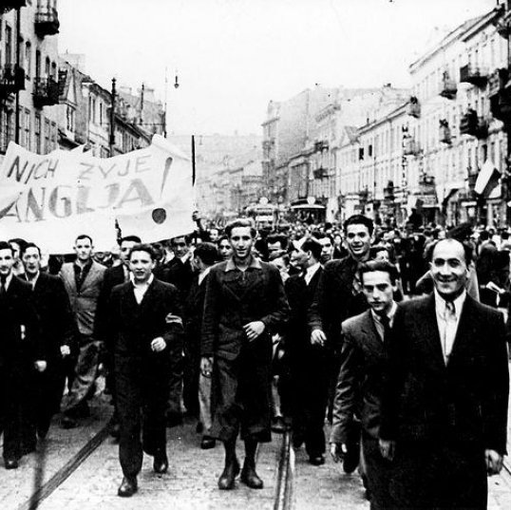
3 września
3 września – w 1939 roku Francja i Wielka Brytania wypowiedziały wojnę nazistowskim Niemcom.

Slide 5
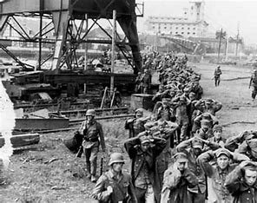
7 września
7 września – w 1939 roku po siedmiu dniach skapitulowała załoga obrony Westerplatte

Slide 6
8 września
8 września – w 1514 roku pod Orszą wojska polsko-litewskie dowodzone przez hetmana wielkiego litewskiego Konstantego Ostrogskiego pokonały wojska moskiewskie pod wodzą Iwana Czeladnina.

Slide 7
9 września
9 września – w 1939 roku nad Bzurą rozpoczęła się największa bitwa wojny obronnej w 1939 roku. Wojska armii Poznań generała Tadeusza Kutrzeby i Pomorze generała Władysława Bortnowskiego starły się z niemiecką 8 Armią generała Johannesa Blaskowitza i 10 Armią generała Waltera von Reichenau`a

Slide 8
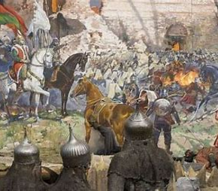
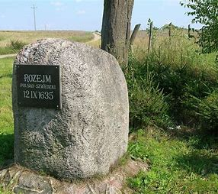
12 września
w 1635 roku podpisano w Sztumskiej Wsi pomiędzy Rzeczpospolitą Obojga Narodów a Szwecją rozejm, który miał obowiązywać do 1651 roku
w 1683 roku pod Wiedniem król Polski Jan III Sobieski rozgromił armię turecką

Slide 9
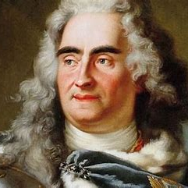
15 września
15 września – w 1697 roku August II Mocny został w katedrze wawelskiej zaprzysiężony na króla Polski

Slide 10
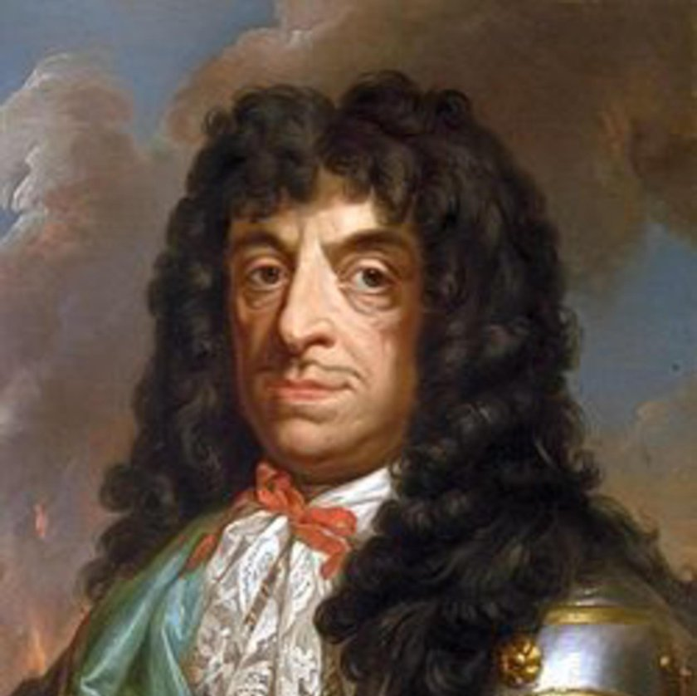
16 września
16 września – w 1668 roku abdykował, zrzekając się korony polskiej Jan II Kazimierz Waza

Slide 11
17 września
17 września – w 1939 roku Związek Radziecki wypełniając układ Ribbentrop – Mołotow zaatakował terytorium Polski od wschodu.

Slide 12
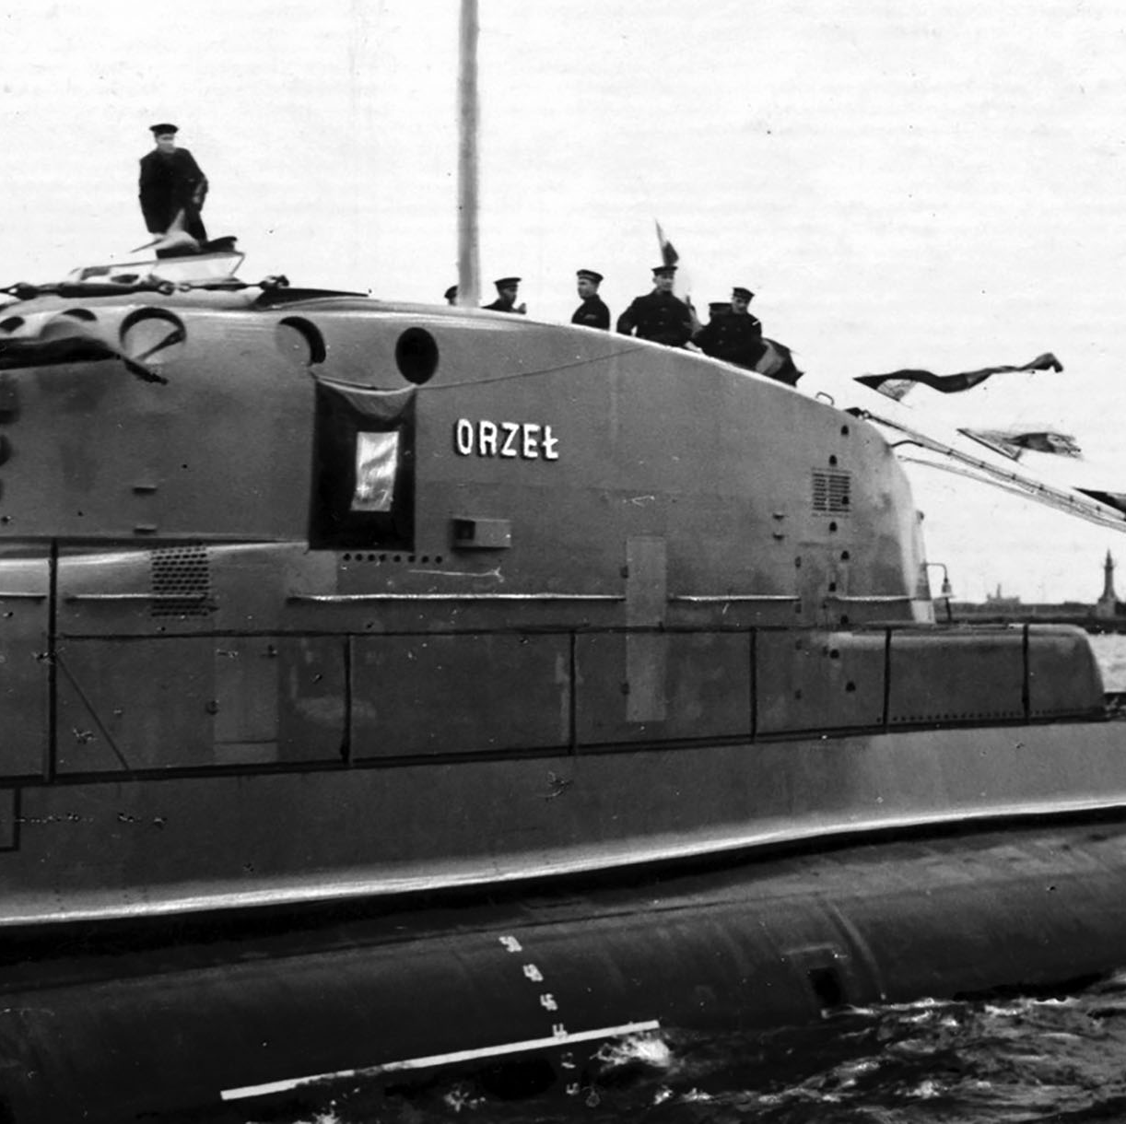
18 września
18 września – w 1939 roku internowany przez władze estońskie polski okręt podwodny „ORP Orzeł” uciekł z portu w Tallinie.

Slide 13
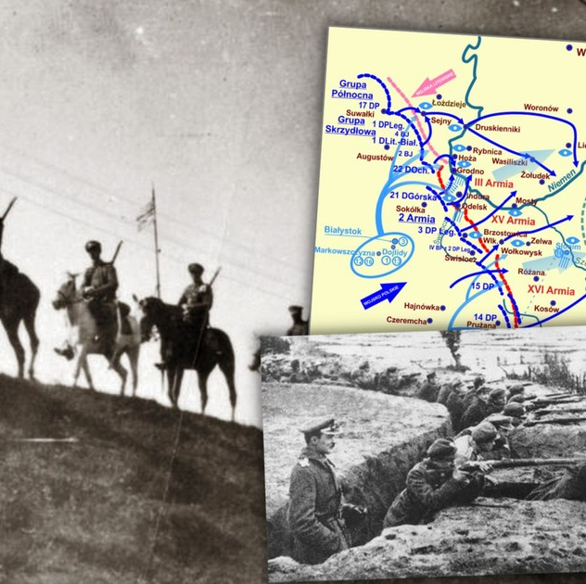
20-26 września
w 1920 roku trwała operacja niemeńska, która walnie przyczyniła się do zwycięstwa wojsk polskich podczas wojny polsko-bolszewickiej.

Slide 14
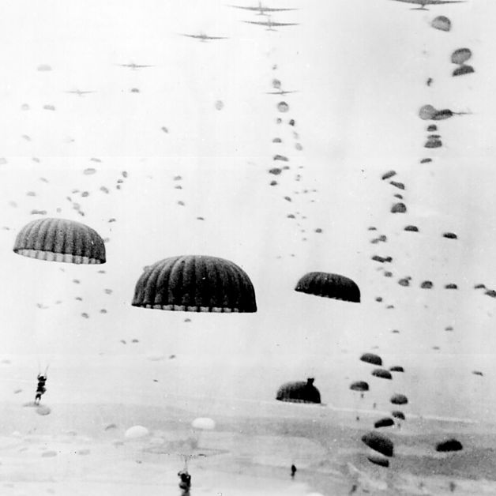
21 września
w 1944 roku 1. Samodzielna Brygada Spadochronowa generała Stanisława Sosabowskiego licząca ponad 1000 żołnierzy wzięła udział w operacji Market Garden. Jej celem było opanowanie mostu w holenderskiej miejscowości Arnhem.

Slide 15
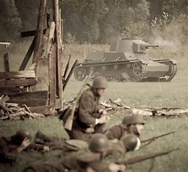
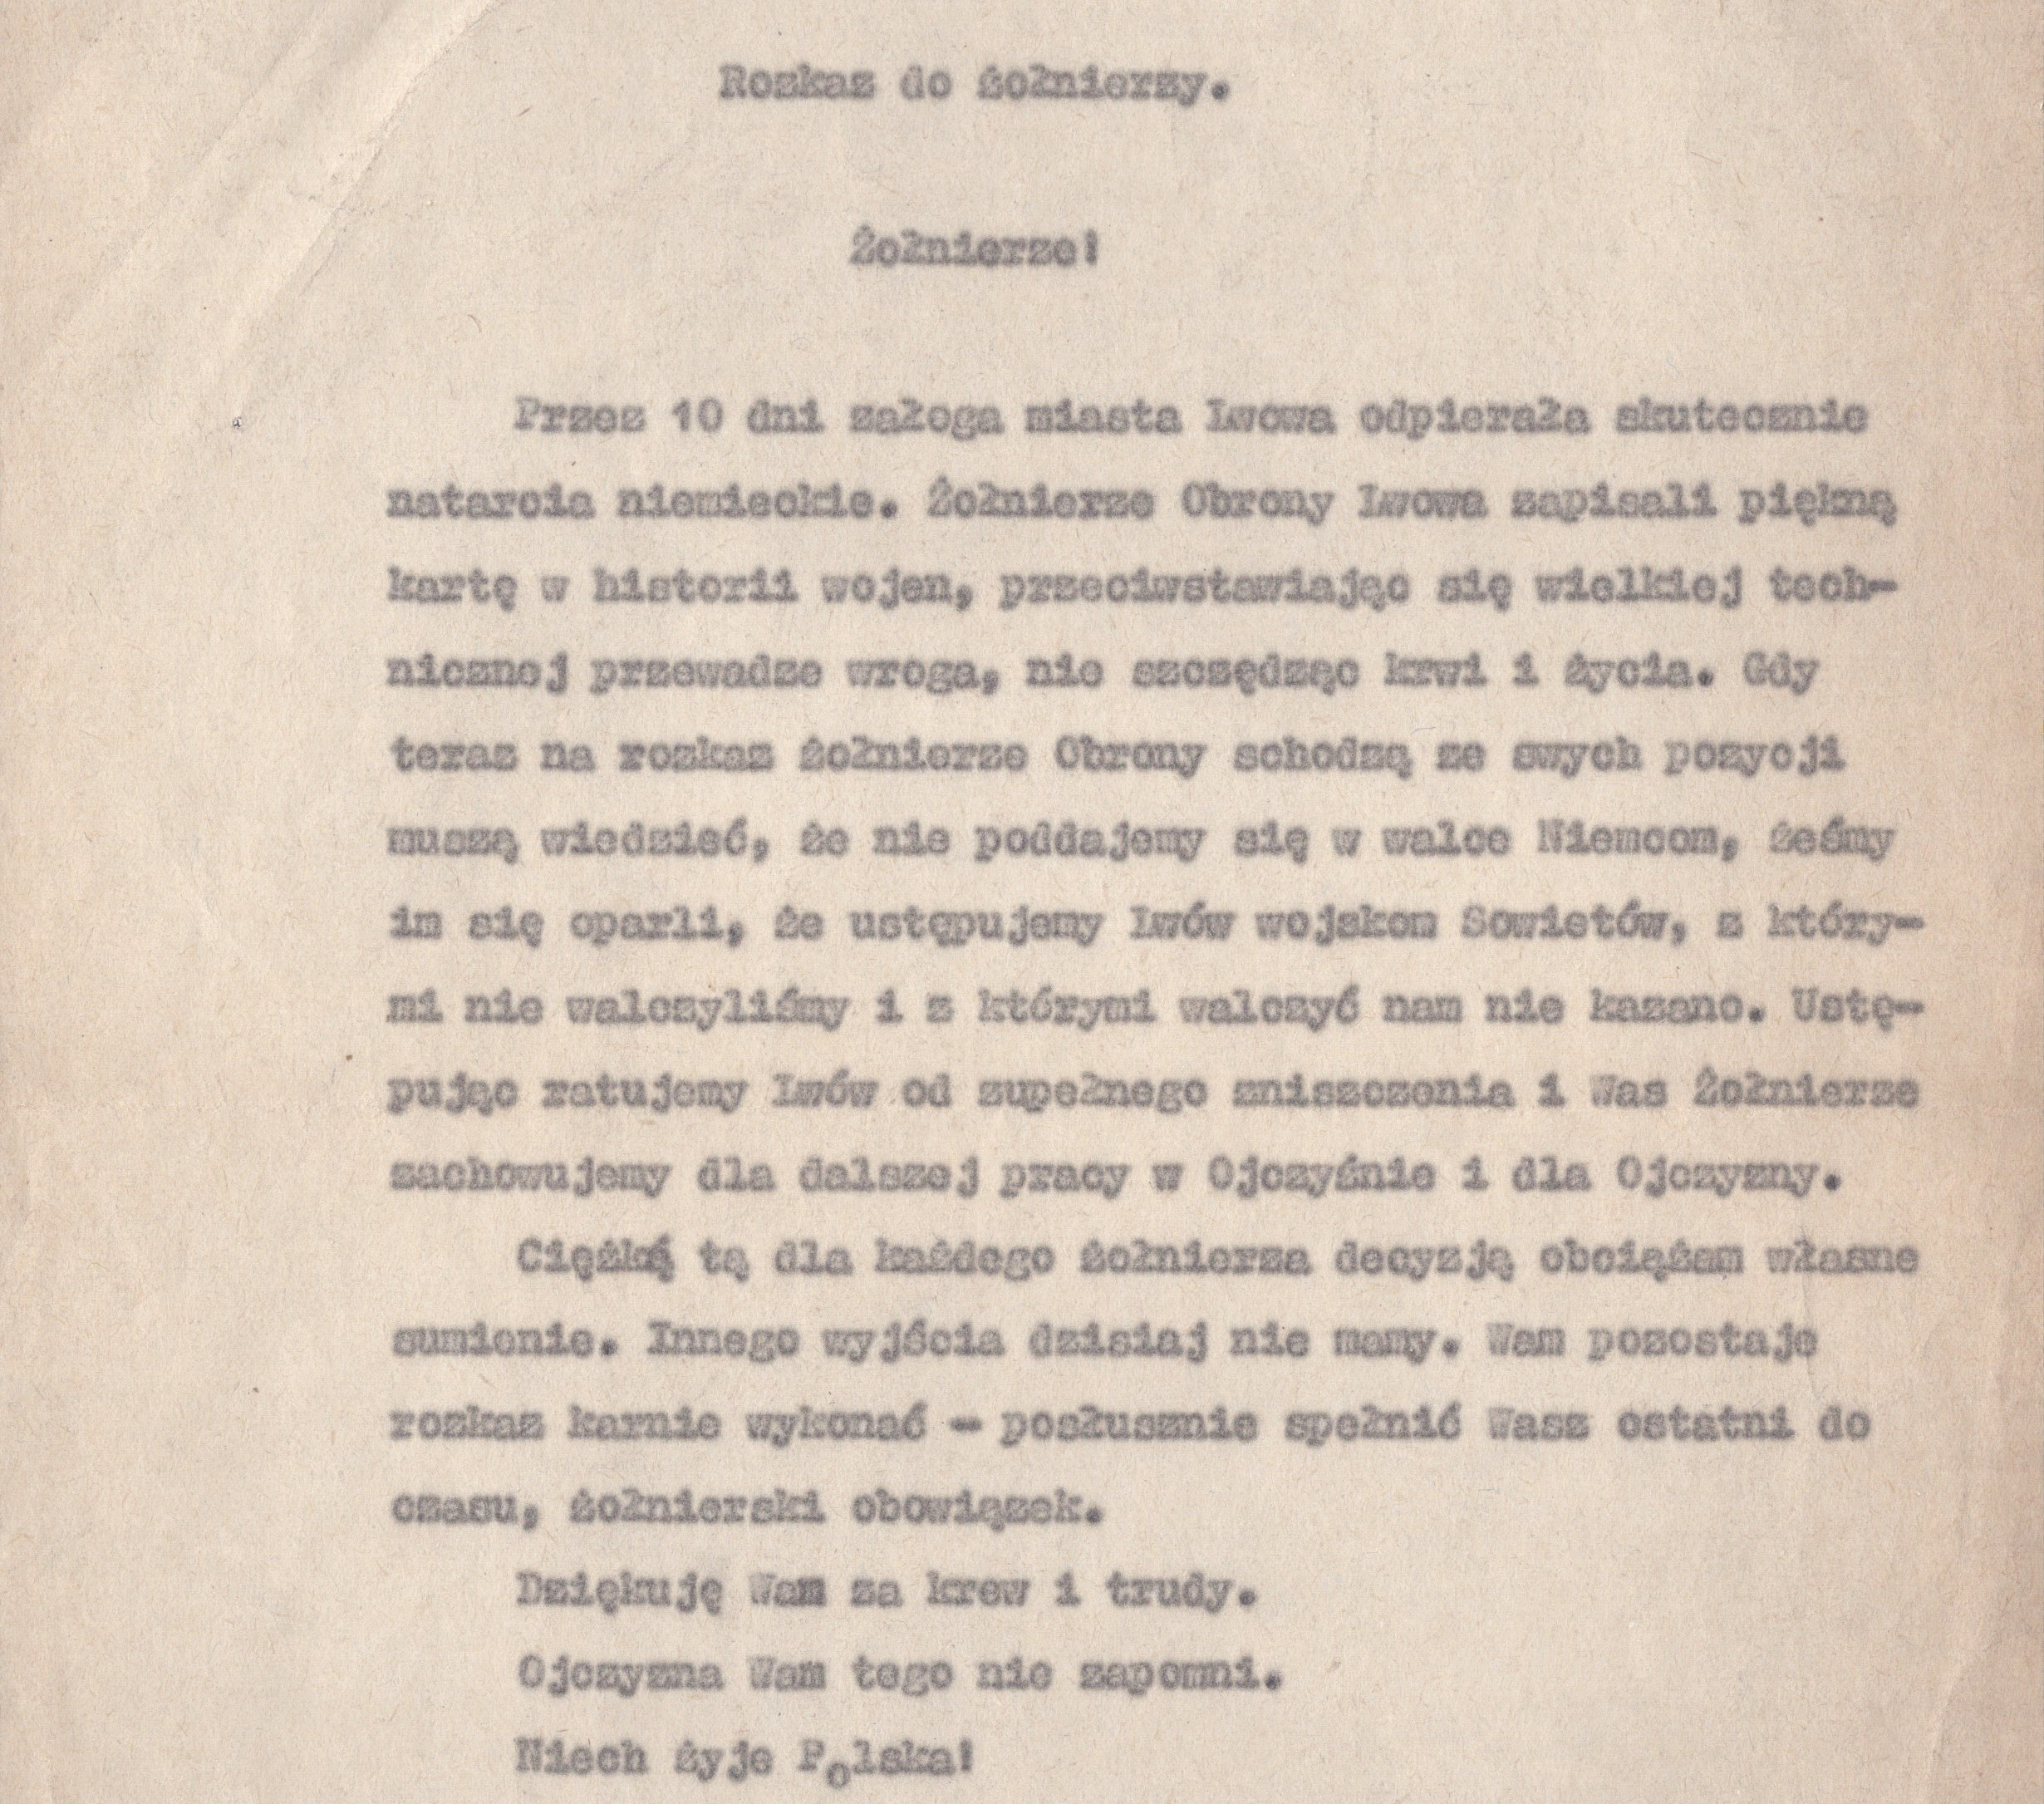
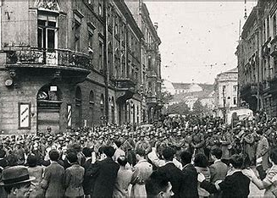
22 września
w 1939 roku rozegrała się bitwa pod Łomiankami, w której starły się wojska polskie i Wehrmacht
w 1939 roku wojsko polskie we Lwowie pod dowództwem gen. Władysława Langnera skapitulowały wobec Armii Czerwonej

Slide 16
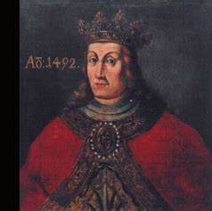
23 września
23 września – w 1492 roku Jan I Olbracht został koronowany na króla Polski.

Slide 17
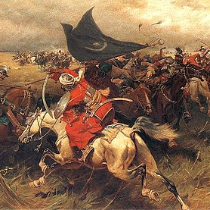
24 września
24 września – w 1676 roku wojska polskie dowodzone przez Jana III Sobieskiego pokonały pod Wojniłowem wojska Tatarów.

Slide 18
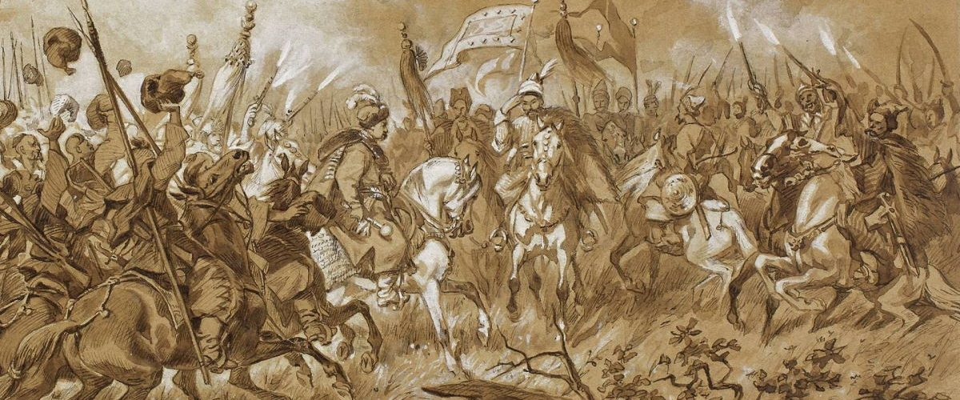
25 września
25 września – w 1648 roku wojska polskie zostały rozgromione pod Piławcami przez Kozaków.

Slide 19
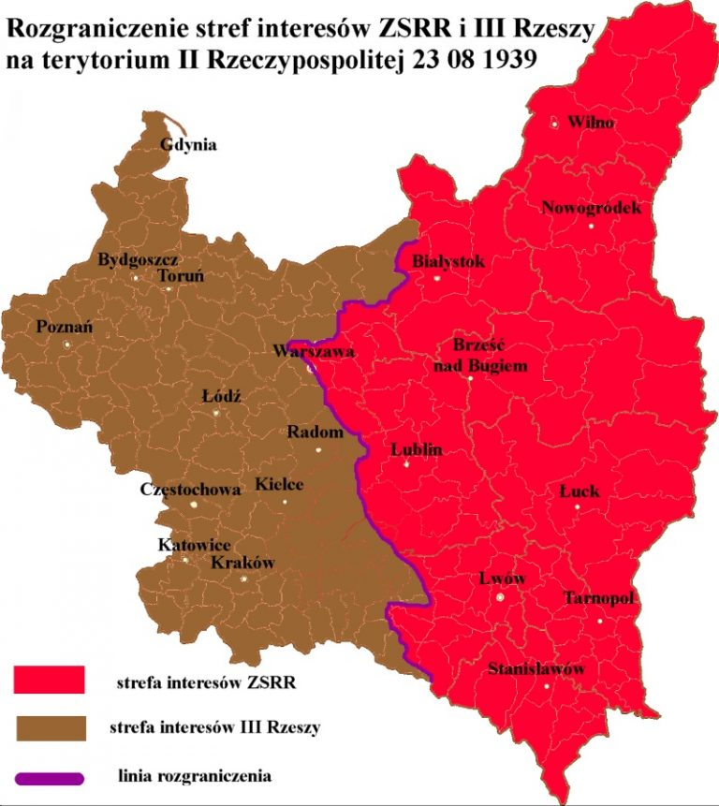
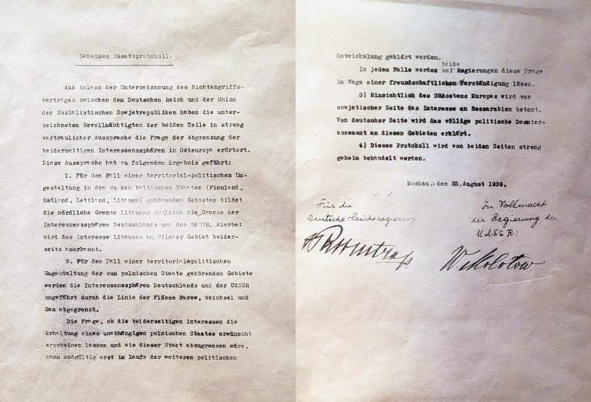
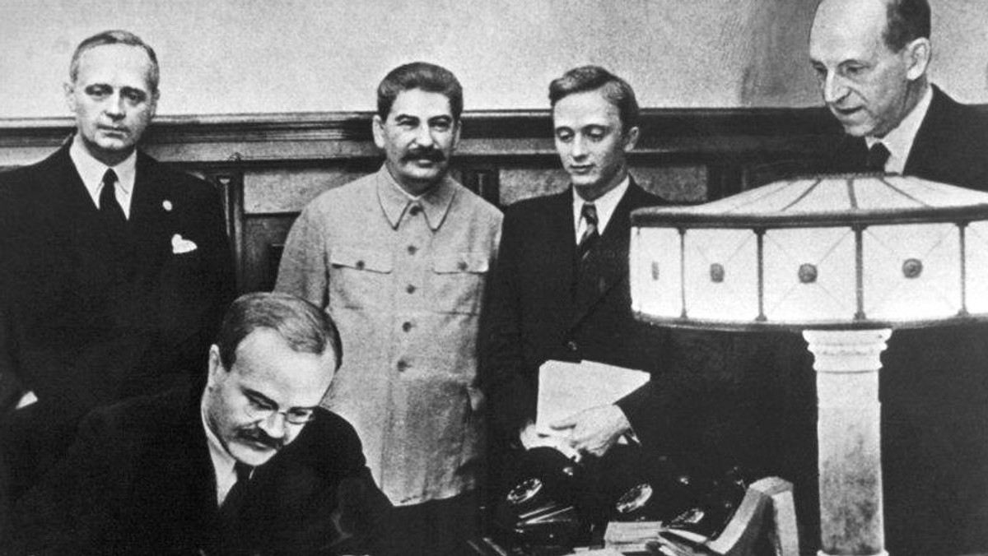
28 września
28 września – w 1939 roku w Moskwie podpisano radziecko – niemiecki traktat o granicach i przyjaźni, potwierdzający IV rozbiór Polski.

Slide 20
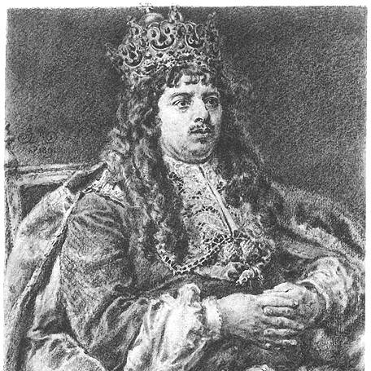
29 września
29 września – w 1669 roku na króla Polski koronowano Michała Korybuta Wiśniowieckiego.

Slide 21
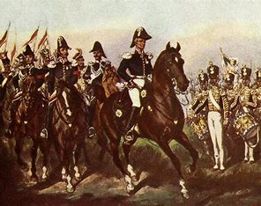
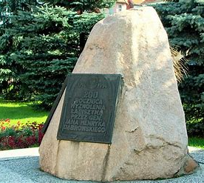
30 września
30 września – w 1794 roku pod Łabiszynem wojska Jana Henryka Dąbrowskiego pokonały wojska pruskie

